Slide 1
Välkommen
Föräldramöte Flickor 08/09
2023

Slide 2
Presentation
Träning och match
Avgifter
Arbetsinsatser
Lagkassa
Sponsring/försäljning

Slide 3
Ledare
Maria Bergh
Mats Käller
Mikael Rauden
(Christian Bergh)

Slide 4
Spelare
1 Alice J
2 Alva G
3 Alva Å
4 Elin
5 Elsa
6 Fiona
7 Greta
8 Isabelle
9 Lina
10 Liv
11 Maja V
12 Maya K
13 Minnea
14 Rut
15 Signe
16 Smilla
17 Svea
18 Tuva
19 Wilma
Notes:
Försöka få samarbete med F10? (som redan samarbetar med F11)

Slide 5
Träning
April - Sörbyhallen måndag 17-18
Gavlevallen onsdag 17-18.30
IP Önskat tisdag och torsdag
Utbildning
08: träningar med GFF
GFF håller en träning med oss?
Domarutbildning 4 maj på IP, 17.00-18.30
Träningsupplägg
Utgår från Fotbollförbundets utbildningsplan

Slide 6
1st lag
11 mot 11
2 * 40 minuter
15 spelare per match (rekommendation)
Uttag till match
Speltid
Krav på träningsnärvaro

Slide 7
Match
Främst söndagar i serien

Slide 8
Avgift
Deltagaravgift 1200 Kr (+lotter)
+
Medlem i HSK
(200kr person/400kr familj)
Deltagaravgift faktureras
Medlemsavgiften betalas till Hagaströms SK
PlusGiro 23 23 25-1 eller Swish till nummer 123 452 8469.
Märkning: "Medlemskap Anna Andersson".
Maila alla namn om de inte får plats till kansli@hagastromssk.se med informationen.

Slide 9
Arbetsinsats
Jordutkörning 7/5, kl 9.30-12.30 Filip (1 bil med släp)
Andreas och Teddy
Sportlotten, 4 st á 50 kr
Sveas farmor delar ut 22/4 i Årsunda
Mia mailar ut till föräldrar och sköter detta
Arbetsdag IP, (höst)
Midsommarkontakt 1-pers
Midsommar?
Mikael L tar allt med midsommar att göra
Cafévangskontakt
Mia

Slide 10
Arbetsinsats
Domaransvarig/clever service 1-pers Magnus
Lagadministratör, Laget.se Magnus
Kassör 1-pers Mia
Bilresor och kostnader (mat) vid bortamatch
Matchvärd (Café, Bollkastning, priser, mm..)

Slide 12
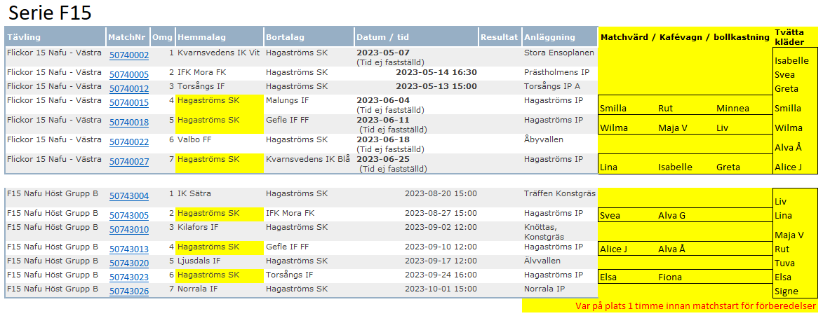

Slide 13
Lagkassa (ca 25 tkr)
Vad vill vi göra för pengarna?
Cup/Träningsläger/Avslutning/Trivselaktivitet
Den 12,13,14 maj åker vi hela laget mot Borlänge,Mora. Vi spelar två matcher och bor över. Vi tänker att denna helg blir trivsel, minicup,teori-träning och då är det viktigt att álla åker med fast man är skadad.

Slide 14
Sommaruppehåll
V27-31?
Påminn om att hålla igång under ledigheten

Slide 15
Min Fotboll
Laget.se (kalendern)

